Slide 1
Многочленное сложное предложение

Slide 2
Многочленное сложное предложение
Это сложное предложение, состоящее как минимум из трех предикативных частей, как правило, связанных однотипной синтаксической связью (сочинение, подчинение, бессоюзие).
По характеру синтаксической связи многочленные сложные предложения делятся на
А. многочленные сложносочиненные предложения
многочленные сложносочиненные предложения с одинаковыми союзами
Прозрачный лес один чернеет, и ель сквозь иней зеленеет, и речка подо льдом блестит. (А. С. Пушкин)
Осинник зябкий, да речушка узкая, да синий бор, да желтые поля.
То моросил мелкий дождь, то падали хлопья снега, то поднимался сильный ветер.

Slide 3
многочленные сложносочиненные предложения с разными союзами
Еще было светло на улице, и солнце не село, но в доме со стороны восхода наступили сумерки.
[ ], и [ ], но [ ]. первые две предикативные части соединительные, третья часть – противительная.
Или Павел забыл о встрече, или на шоссе пробки, и он опаздывает.
Или [ ], или [ ], и [ ]. первые две предикативные части разделительные, третья – результативная.
Такие сложные предложения, как правило, распадаются на две составные части, в которых так или иначе группируются отдельные предикативные единицы.

Slide 4
Такие сложные предложения, как правило, распадаются на две составные части, в которых так или иначе группируются отдельные предикативные единицы.
С утра был туман, но к завтраку погода разгулялась, и солнце блестело и на только что распустившейся листве, и на молодой девственной траве.

Slide 5
Б. многочленные сложноподчиненные предложения с несколькими придаточными
Структура таких предложений характеризуется следующими признаками:
возможность пропуска одного из повторяющихся подчинительных союзов
Рита знала, что без основательной подготовки она экзамен не сдаст и (что) нужно заниматься каждый день.
стечение союзов
А я тебе говорю, что, если ты поедешь, я поеду с тобой.
возможная неполнота одной из частей
К своим делам он относился достаточно серьезно, потому что (подлежащее) понимал, что надеяться больше не на кого.

Slide 6
Кроме того, сложноподчиненные предложения с несколькими придаточными по структуре разграничиваются на несколько типов:
1. многочленные сложноподчиненные предложения с однородным подчинением
Вскоре я увидел, как из здания вышел пожилой мужчина и как Вера бросилась ему навстречу.
Я знаю, что скоро сессия и нам предстоит сдавать экзамен по синтаксису.
Одна главная предикативная часть, к которой относится несколько придаточных, связанных сочинительной связью (поэтому нет запятой между придаточными), повторяющийся союз может опускаться.
Оксана ценит в Тимофее,
что он не курит и не пьет,
что на футболе не помешан,
что кот.

Slide 7
2. многочленное сложноподчиненное предложения с неоднородным (параллельным) подчинением, т.е. главной предикативной части подчинены несколько разнотипных придаточных:
Чтобы быть хорошим преподавателем, надо любить то, что преподаешь.
Если хочешь, приходи, когда сможешь.
Это могут быть придаточные разного типа по значению или придаточные однотипные, но относящиеся к разным словам в главной части:
Если бы ты поторопился, мы бы успели на концерт, который все так хвалят.
Мы там, где нас ждут, и там, где нам рады.

Slide 8
3. многочленное сложноподчиненное предложения с последовательным подчинением, т.е. придаточные образуют своеобразную цепочку:
Я не знаю, как случилось, что мы до сих пор с вами не знакомы.
Учитель сказал, что если погода не улучшится, то экскурсия по Кремлю отменяется.
Часто осенью я пристально следил за опадающими листьями, чтобы поймать ту незаметную долю секунды, когда лист отделяется от ветки и начинает падать на землю.

Slide 9
4. многочленное сложноподчиненное предложение, в котором несколько главных частей и одна общая придаточная часть:
Когда взошло солнце, роса высохла и трава позеленела.
Если ты победишь в конкурсе, порадуешь родителей и поступишь в университет без вступительных экзаменов.
Так как Иван проболел всю зиму, сдавать экзамены он сможет лишь в марте и ему будет помогать Вера.
Пока чистили сбрую и коней, звезды померкли, стало совсем светло и потянул предрассветный ветерок.

Slide 10
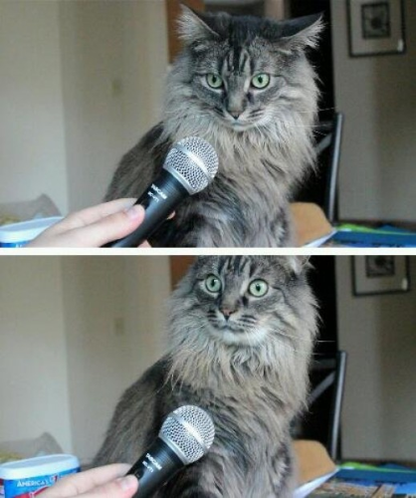
Как отличить однородное подчинение от последовательного?
А ЧТО ИХ НЕСКОЛЬКО ТИПОВ???

